Slide 1
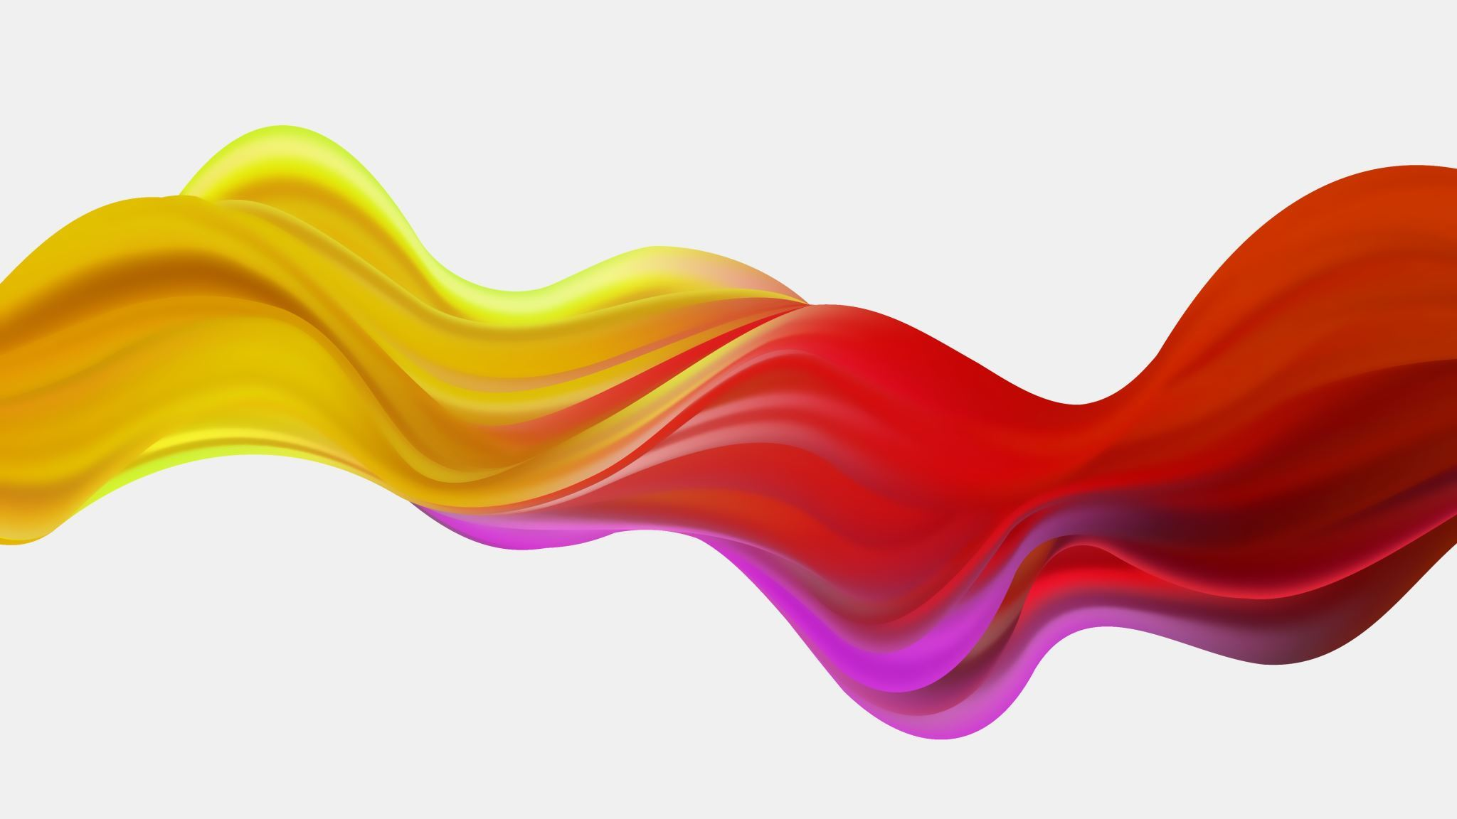
Бот помощник -Formul
Путин Григорий

Slide 2
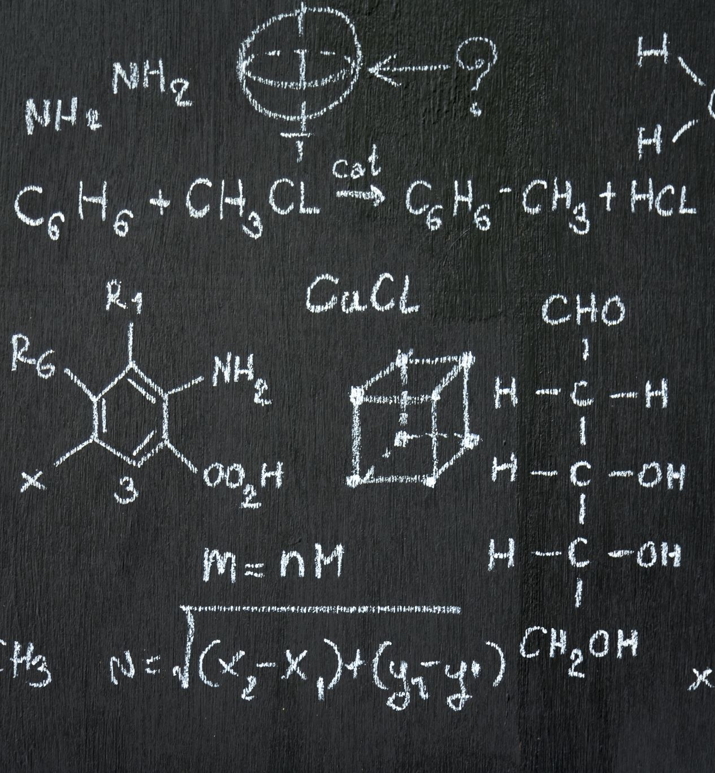
Идея проекта
Бот создан для школьников или тех кто сдаёт ОГЭ по физике. Он позволит лучше подготовиться к экзамену и лучше выучить формулы.

Slide 3
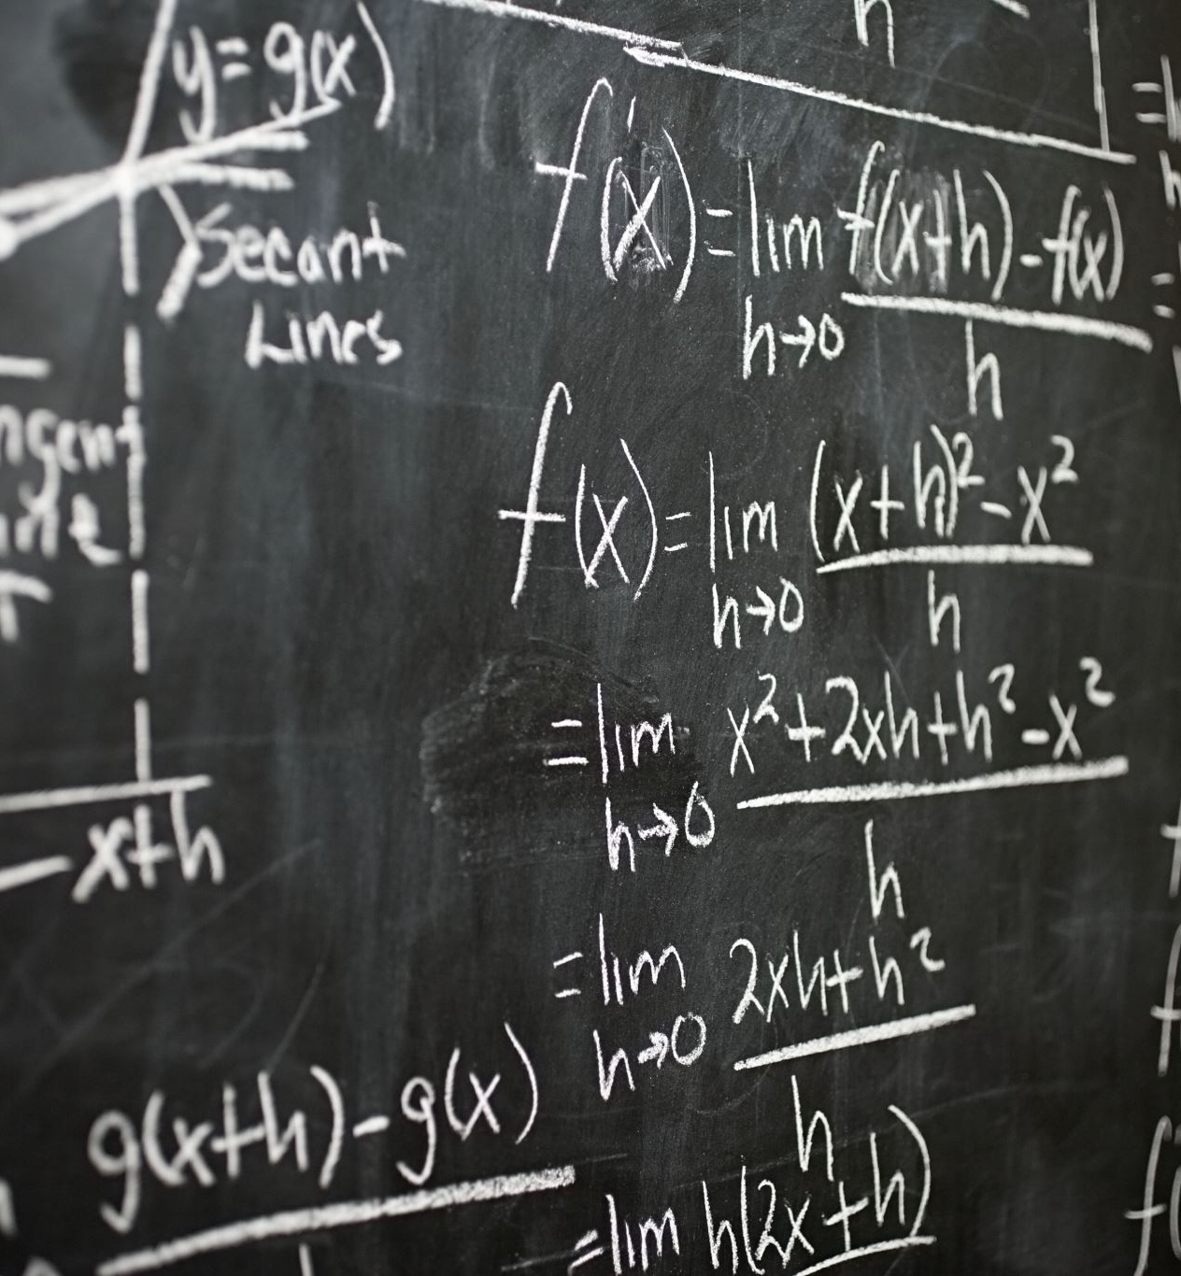
Основные команды бота
Start
Help
Tasks
Formulas
Close

Slide 4
Доработки
Большее количество задач
Формулы не только по физике
Добавление базы данных с формулами

Slide 5
Вывод
Работа сделана неплохо, но всегда можно лучше и есть к чему стремиться и что доработать.

